Slide 1
المحاضرة الأولي
مقرر مناهج البحث
قسم علم النفس التربوي
الدبلوم الخاص شعبة علم النفس التربوي
أ.د/ كمال اسماعيل عطية

Slide 2
العينات
اختيار العينة
تعريف وتحديد المجتمع الأصلي
طرق اختيار العينة

Slide 3
اختيار العينة
اختيار العينة: هو اختيار عدد من الأفراد لدراسة معينة بطريقة تجعل منهم ممثلين لمجموعة أكبر تمثل المجتمع الأصلي للعينة.
الغرض من اختيار العينة: هو الحصول على معلومات عن المجتمع الأصلي.
ويندر إجراء دراسة على المجتمع الأصلي بسبب:
صعوبة اجراء ذلك.
قد يكون عدد أفراد المجتمع الأصلي كبيرًا ومتفرقًا جغرافيًا.
قد يتطلب دراسة المجتمع الأصلي وقت وجهد وتكلفة مادية كبيرة.
ومن هنا تكمن أهمية اختيار عينة ممثلة بشكل جيد للمجتمع الأصلي حتى يمكن تعميم النتائج التي يتم التوصل إليها على المجتمع الأصلي.

Slide 4
تابع: اختيار العينة التعريف والهدف
نفترض أننا نريد دراسة اتجاهات المعلمين في مدارس المحافظة نحو جمعية تربوية هل يريدون الانضمام إليها أم لا؟
اذا كان عدد المعلمين 5000 معلم والوقت المطلوب لاجراء مقابلة مع كل منهم 15 دقيقة
اذن فإن اجمالي المقابلات حوالي 250 ساعة واذا كانت عدد ساعات العمل اليومي حوالي 8 ساعات اذن فإن هذا العمل يستغرق نحو 156 يومًا أو ما يساوي 30 اسبوع
أما اذا تم اختيار عينة تمثل 10% من المعلمين أى حوالي 500 معلم فإن المقابلات الشخصية معهم سوف تستغرق 125 ساعة أوما يوازي 3 أسابيع فقط
ومن ثم فإن اختيار عينة ممثلة للمعلمين سوف توفر الوقت والجهد والتكلفة المادية فضلًا عن إمكانية تعميم النتائج على المجتمع الأصلي اذا تم اختيارها بشكل جيد.
وتجدر الاشارة هنا إلى أنه يجب اختيار العينة بشكل جيد بحيث تمثل معلمي المدارس الابتدائية والاعدادية وتمثل الذكور والاناث ولا تقتصر على أى منهم نظرًا لامكانية اختلاف اتجاهات المعلمين باختلاف النوع أو المرحلة..
مثال

Slide 5
تعريف وتحديد المجتمع الأصلي
تعتبر الخطوة الأولي في اختيار العينة هو تحديد المجتمع الأصلي أو مجتمع البحث
المجتمع الأصلي: هو الجماعة التي يهتم الباحث بها والتي يريد أن يتوصل إلى نتائج قابلة للتعميم عليها.
تلاميذ الصف الأول الاعدادي بمصر.
جميع الطلاب الموهوبين بالصف الأول الابتدائي.
جميع طلاب الصف الأول الابتدائي المحرومين ثقافيًا.
أمثلة للمجتمع الأصلي

Slide 6
تعريف وتحديد المجتمع الأصلي
ومما سبق يمكن ملاحظة ما يلي:
قد تتفاوت مجتمعات البحث في حجمها صغرًا وكبرًا.
قد توجد مجتمعات البحث في أي منطقة جغرافية.
يندر أن تكون الجماعة التي يريد الباحث أن يعمم عليها نتائج البحث متاحة ومتوافرة.
المجتمع المستهدف: هو المجتمع الذي يريد الباحث أن يعمم عليه نتائج البحث.
المجتمع المتوافر أو المتاح: هو المجتمع الذي يستطيع الباحث أن يختار منه.

Slide 7
تعريف وتحديد المجتمع الأصلي
دراسة أثر التعليم المبرمج على التحصيل في الرياضيات لدي تلاميذ المرحلة الابتدائية
قد يواجه الباحث صعوبة كبيرة إذا أراد تطبيق الدراسة على المجتمع الأصلي وقياس تحصيل جميع التلاميذ في الرياضيات. حيث أن العينة كبيرة جدًا وقد يتطلب ذلك الاستعانة بعدد كبير جدًا من الباحثين فضلًا عن التكلفة المادية والوقت والجهد المبذول.
ويكون الحل الآخر هو اختيار عينة من تلاميذ المرحلة الابتدائية الموجودين في الوجه البحري والقبلي ومن أقصي الشمال إلى الجنوب. وهذا الأمر غير ممكن أيضًا.
أما الحل المتاح هو اختيار عينة من محافظة ما وتطبيق البحث عليها .. ولو سلمنا بأن الباحث اختار العينة بشكل جيد فإنه من الممكن تعميم النتائج على تلاميذ هذة المرحلة في المنطقة التعليمية ولكنها قد لا تصدق على جميع التلاميذ في المحافظات الأخرى.
مثال

Slide 8
طرق اختيار العينة
يعتبر اختيار العينة خطوة هامة جدًا في البحث حيث أن جودة العينة يحدد قابليتها للتعميم.
ويعد التوصل إلى نتائج غير قابلة للتعميم هدر وضياع للوقت والجهد حيث لن يتم الاستفادة من بحوث الأخرين لأنها تصدق على العينة التي طبقت عليها فقط ومن ثم يجب تكرار هذة الدراسات على عينات أخرى عدد غير منتهي من المرات.
والعينة الجيدة: هي التي تمثل المجتمع تمثيلًا صادقًًا.
وتوجد عدة أساليب لاختيار العينات وقد تكون أحد هذة الأساليب أنسب لمواقف معينة من أساليب أخري. كما أن كل أسلوب لا يحقق نفس المستوي من الثقة في تمثيل المجتمع الأصلي. وقد يقتضي الأمر إيجاد حل وسط بين ما هو مثالي وما هو واقعي.
خطوات اختيار العينة هي:
تحديد مجتمع البحث.
تحديد حجم العينة .
اختيار العينة باستخدام أحد الأساليب.

Slide 9
أساليب اختيار العينات
العينة المنتظمة
الاختيار بالفئات
العينة الطبقية
العينة العشوائية

Slide 10
العينة العشوائية
الاختيار العشوائي للعينة: هو أن جميع أفراد البحث لهم فرصة متساوية ومستقلة للدخول في العينة وأن اختيار فرد ما لا يؤثر على اختيار فرد آخر.
مثال: اختيار زوج من الطلاب أحدهما في أحد الفرق الرياضية والآخر في فرقة أخري.. ما يعني أن اختيار الفرد يتوقف على موضعه في الصف وليس مستقلًا عنه.
أما الاختيار العشوائي للفريقين يتيح الفرصة المتساوية 50/50 للتواجد في اي منهما بصرف النظر عن موضع الفرد في الصف.

Slide 11
تابع: العينة العشوائية
وتعتبر طريقة الاختيار العشوائي من أفضل طرق اختيار العينات نظرًا لأنها:
توفر احتمالية أكبر لتمثيل العينة للمجتمع الأصلي مقارنة بباقي الأساليب الأخرى.
تكون الفروق بين العينة والمجتمع الأصلي نتيجة للصدفة وليست نتيجة لتحيز شعوري أو لا شعوري من جانب الباحث.
أحد المسلمات الأساسية التي يقوم عليها الإحصاء الاستلالي فإذا لم يتم اختيار العينة عشوائيًا تكون الاستدلالات المستمدة من العينة عن مجتمع البحث ضعيفة.

Slide 12
خطوات اختيار العينة العشوائية
يتطلب اختيار عينة عشوائية تحديد مجتمع البحث وتحديد كل عضو فيه واختيار الأفراد على أساس الصدفة وحدها.
ومن الطرق المستخدمة في اختيار العينة عشوائيًا:
القرعة: كتابة اسم كل فرد على قطعة منفصلة من الورق ووضع هذة الأوراق في صندوق ثم اختيار قطعة قطعة حتي يتم الحصول علي العينة.
جداول الأرقام العشوائية: وتتألف من أعمدة كل عمود به خمسة أعداد تم التوصل إليها عشوائيًا بواسطة الحاسب الآلي وتتلخص خطوات اختيار العينة بهذة الطريقة فيما يلي:

Slide 13
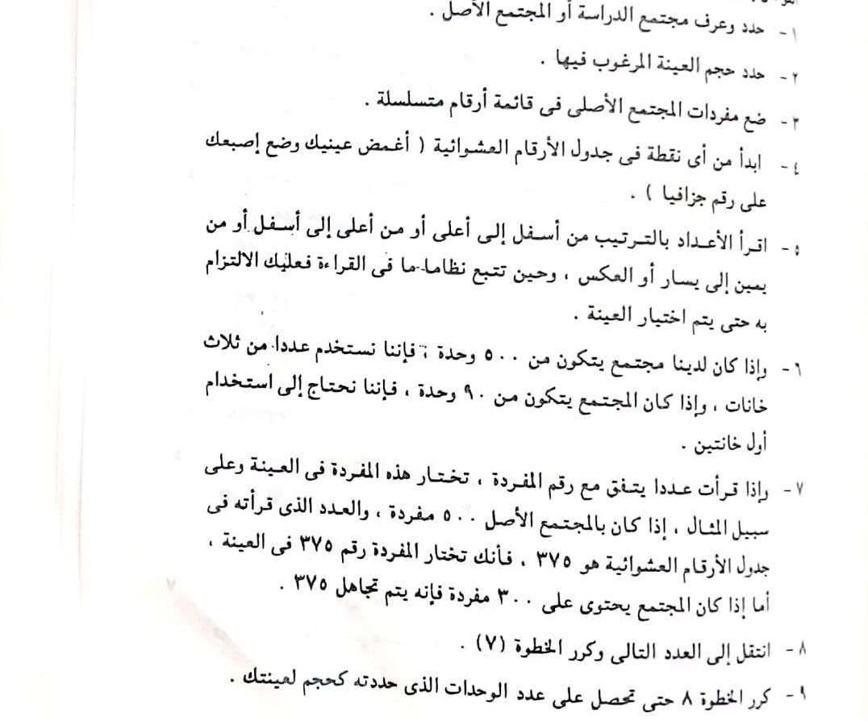
جداول الأرقام العشوائية

Slide 14
العينة الطبقية
العينة الطبقية: هي اختيار عينة تمثل المجموعات الفرعية في مجتمع الدراسة بنفس نسبتها في المجتمع.
كما تستخدم في اختيار عينات متساوية من كل المجموعات الفرعية اذا كان البحث يهدف إلى المقارنة بينها.
مثال: اختيار عينة تمثل مجتمع الاقتراع بحيث توجد نسبة من الحزب الوطني وحزب العمل والوفد .. الخ. بما يتناسب مع أعداد أعضاء هذة الأحزاب.
كما تتضمن هذة الطريقة اختيار الأفراد عشوائيًا من كل طبقة لضمان التمثيل المرغوب فيه للمجموعات الفرعية
مثال: اختيار الطلاب من كل مستوي للذكاء (مرتفعي ومتوسطي ومنخفضي) عشوائيًا وتوزيعهم بالتساوي على مجموعتين أحدهما تدرس بطريقة والثانية بطريقة أخري. بدلًا من اختيار العينة عشوائيًا وتوزيع نصف العينة على طريقة والنصف الآخر على طريقة أخري.

Slide 15
خطوات العينة الطبقية
حدد وعرف المجتمع الأصلي.
حدد حجم العينة المرغوب فيه.
حدد المتغير والمجموعات الفرعية التي تريد ضمان تمثيلها على نحو مناسب (أى تناسبيًا أو متساويًا).
صنف جميع وحدات المجتمع في المجموعات الفرعية المحددة.
اختر عشوائيًا العدد المناسب (عدد تناسبيًا من الوحدات أو عدد متساوي) من الوحدات في كل مجموعة فرعية.

Slide 16
العينة المنتظمة
تشتق العينة المنتظمة باختيار مفردات من قائمة على مسافات متساوية عندما يتوافر للباحث إطار للمجتمع الأصل. وتتوقف المسافة على حجم القائمة وحجم العينة المرغوب فيها.
الفرق الرئيسي بين العينة المنتظمة والأنواع الأخرى من العينات هو أن جميع الأعضاء في المجتمع الأصل لا تتاح لهم فرصة متساوية للدخول في العينة، لأنه متي تم اختيار الاسم الأول فقد تحددت بقيه الأفراد بشكل آلي.

Slide 17
العينة المنتظمة
العينة المنتظمة والعشوائية:
يمكن اعتبار العينة الطبقية عينة عشوائية إذا رتبت قائمة المجتمع الأصلي عشوائيًا. ولابد أن تكون إحداها عشوائيًا إما عملية الانتقاء أو القائمة.
ويندر أن تكون العينة المنتظمة في جودة العينة العشوائية لندرة توافر القوائم المرتبة عشوائيًا والاعتراض الأساسي هو أنه يمكن استبعاد مجموعات فرعية معينة من العينة على نحو منتظم.
وتزود هذة العينة الباحث بصورة خاطئة إذا سحبت من مجتمع يتميز بظواهر دورية أو متكررة على فترات متساوية
مثال 1: أن قوائم الأسماء تتألف من مجموعات كل منها عشرة وأولها أكثر التلاميذ ذكاء لأعطتنا العينة المنتظمة صورة خاطئة عن المجتمع الأصلي.
مثال2: ولو تم تسجيل قائمة بالمترددين على المكتبة يوميًا فمن المحتمل الحصول على عينة متحيزة اذا تم اختيار يوم السبت أو الخميس اذ من المحتمل أن يقل عدد المستخدمين في هذين اليومين عن بقيه أيام الأسبوع.

Slide 18
خطوات اختيار العينة المنتظمة
حدد المجتمع الأصل.
حدد حجم العينة المرغوب فيه.
احصل على قائمة بمفردات المجتمع الأصل.
حدد مقدار المسافة في القائمة وذلك بقسمة حجم المجتمع الأصل على حجم العينة المرغوب فيها.
ابدأ عند وحدة أو اسم في قمة قائمة المجتمع الأصل ويكون الاختيار عشوائيًا.
اذا كانت المسافة عشرة مثلا وكانت نقطة البداية 4 فإن الوحدات التي نختارها هي 14، 24، 34.. الخ.
اذا لم تحصل على العينة المرغوبة ووصلت إلى نهاية القائمة ابدأ من أولها من جديد.

Slide 19
العينة المنتظمة
خطوات اختيار مدير التعليم عينة منتظمة:
حجم المجتمع الأصلي في منطقة تعليمية هو 5000 مدرس
حجم العينة المطلوبة 500 مدرس.
استخدم المدير دليل به أسماء جميع المدرسين في مدارس المنطقة مرتبًا ترتيبًا أبجديًا. هذا الترتيب ليس عشوائيًا ولكنه أفضل ما هو متاح .
حدد حجم المسافة بقسمة حجم المجتمع الأصل على حجم العينة اذن المسافة هي 5000/ 500 = 10
تخير اسمًا بطريقة عشوائية في قمة القائمة.
من هذة النقطة تخير عاشر اسم على نحو آلي، فإذا اخترت في الخطوة 5 ثالث اسم في القائمة فسوف تتضمن العينة المدرس رقم 13، 23، 33 .. الخ
مثــــــال

